Slide 1
Thứ hai ngày 5 tháng 9 năm 2023
Tin học
CHỦ ĐỀ C. TỔ CHỨC LƯU TRỮ,
TÌM KIẾM VÀ TRAO ĐỔI THÔNG TIN
Bài 4. Tìm kiếm thông tin trên Internet
(2 tiết)

Slide 2

Mục tiêu
Xác định được chủ đề (từ khóa) của thông tin cần tìm.
Biết cách dùng máy tìm kiếm để tìm thông tin theo từ khóa.
Thực hiện được việc tìm kiếm thông tin trên Internet với sự trợ giúp của thầy, cô giáo.

Slide 3

Internet là kho thông tin khổng lồ. Vậy làm thế nào để có thể tìm được thông tin mong muốn trong kho thông tin khổng lồ đó?
Để tìm hiểu thông tin về Vườn quốc gia Cát Tiên em sẽ làm như thế nào?

Slide 4
1. Sử dụng máy tìm kiếm để tìm thông tin bằng từ khóa

Slide 5

Đọc thông tin SGK/ trang 15
+ Nêu lợi ích của việc sử dụng máy tìm kiếm thông tin trên Internet.
+ Nêu các bước tìm kiếm thông tin trên internet bằng máy tìm kiếm.

Slide 6
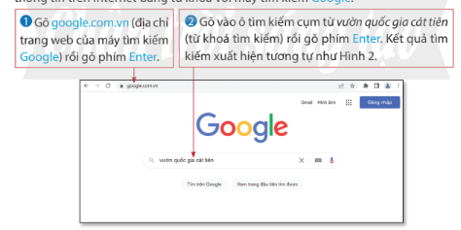
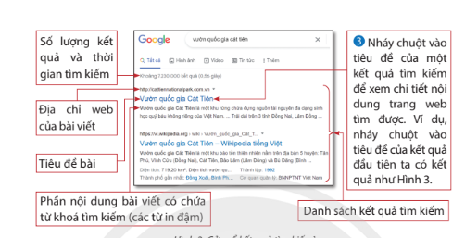
1
2
3
4
5

Slide 7
Em hãy quan sát hình 1, 2 và cho biết:
a) Địa chỉ trang web của máy tìm kiếm Google.
Google.com.vn
b) Từ khóa được sử dụng để tìm kiếm
Vườn quốc gia cát tiên
c) Mối quan hệ giữa từ khóa tìm kiếm và nội dung kết quả tìm kiếm do Google trả về

Slide 8
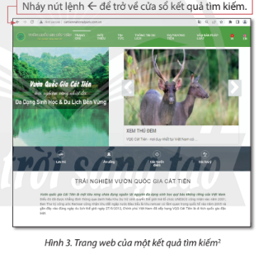
Kết quả trả về là thông tin liên quan đến Vườn quốc gia Cát Tiên

Slide 9
- Từ khóa tìm kiếm (gọi tắt là từ khóa): từ, cụm từ được nhập vào ô tìm kiếm.
- Sử dụng máy tìm kiếm Google để tìm thông tin: truy cập trang web google.com.vn, gõ từ khóa, gõ phím Enter.

Slide 10
2. Xác định từ khóa tìm kiếm

Slide 11
Đọc thông tin SGK/ trang 17
+ Mối liên quan giữa từ khóa tìm kiếm và kết quả tìm kiếm do máy tìm kiếm trả về là gì?
+ Để kết quả máy tìm kiếm trả về là thông tin em mong muốn thì em cần chọn từ khóa như thế nào?
Lưu ý: Trên cơ sở kết quả do máy tìm kiếm em có thể thêm, bớt hay thay đổi từ khóa.

Slide 12
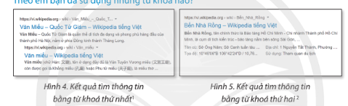
Quan sát hình 4, 5. Theo em bạn đã sử dụng từ khóa nào?
Văn Miếu
Bến Nhà Rồng

Slide 13
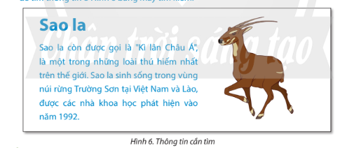
Đề xuất từ khóa phù hợp để tìm thông tin ở Hình 6 bằng máy tìm kiếm
Sao La

Slide 14
Để máy tìm kiếm trả kết quả như mong muốn em cần sử dụng từ khóa là tên chủ đề hay cụm từ mô tả nội dung chính của thông tin cần tìm.

Slide 15
Bài 1. Sắp xếp các việc dưới đây theo thứ tự đúng để sử dụng máy tìm kiếm Google tìm thông tin bằng từ khóa
Mở trình duyệt Web
Gõ từ khóa vào ô tìm kiếm rồi gõ phím Enter
Nhập địa chỉ google.com.vn
A →C→B

Slide 16
Bài 2. Phát biểu nào sau đây là sai về tìm thông tin bằng máy tìm kiếm?
Từ khóa thường là tên chủ đề, nội dung chính của thông tin cần tìm.
Kết quả tìm kiếm là các bài viết có chứa từ khóa hoặc liên quan đến từ khóa.
Trên cơ sở kết quả tìm kiếm do máy tìm kiếm trả về, ta có thể chỉnh sửa từ khóa để có kết quả tìm kiếm phù hợp hơn.
Từ khóa càng chung chung, không cụ thể thì kết quả tìm kiếm càng chính xác.

Slide 17
Bài 3. Từ khóa nào sau đây phù hợp nhất khi muốn tìm thông tin về Bảo tàng Phụ nữ Nam Bộ?
Bảo tàng
Bảo tàng Phụ nữ
Bảo tàng Nam Bộ
Bảo tàng Phụ nữ Nam Bộ

Slide 18
Thực hiện các công việc sau đây:
1)Thực hiện theo hướng dẫn mục 1 phần Khám Phá, tìm kiếm Vườn Quốc Gia Cát Tiên và truy cập vào kết quả, cho biết Vườn Quốc Gia Cát Tiên thuộc tỉnh nào?
2) Thực hiện tìm thông tin với các từ khóa: Văn Miếu, Bến Nhà Rồng, Sao La.
3) Thực hiện tìm thông tin với các từ khóa: Bảo tàng phụ nữ Nam Bộ.
4) Thực hiện và kể tên một số máy tìm kiếm khác.

Slide 19
Hãy thực hiện tìm thông tin bằng máy tìm kiếm và kể cho bạn về một danh lam, thắng cảnh hay một danh nhân tỉnh Bình Thuận.

